Slide 1


UJI KOMPTENSI
PROJECT
PERSONALIA
E- COMMERCE WEBSITE
PRESENTED BY PAJRI ARIA DANA

Slide 2
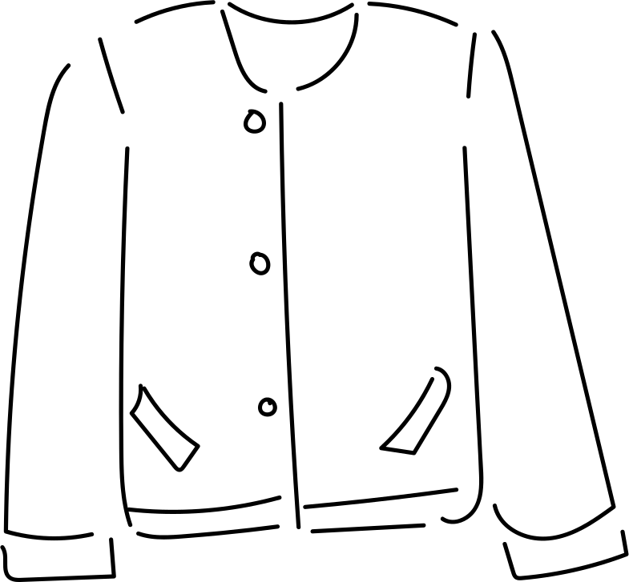
UJI KOMPETENSI
PERSONALIA
E-COMMERCE
DESKRIPSI
PROJECT
saya membuat sebuah website bertipe e-commerce, yaitu website pembelanjaan secara online yang dapat diakses via admin dan user(client).

Slide 3
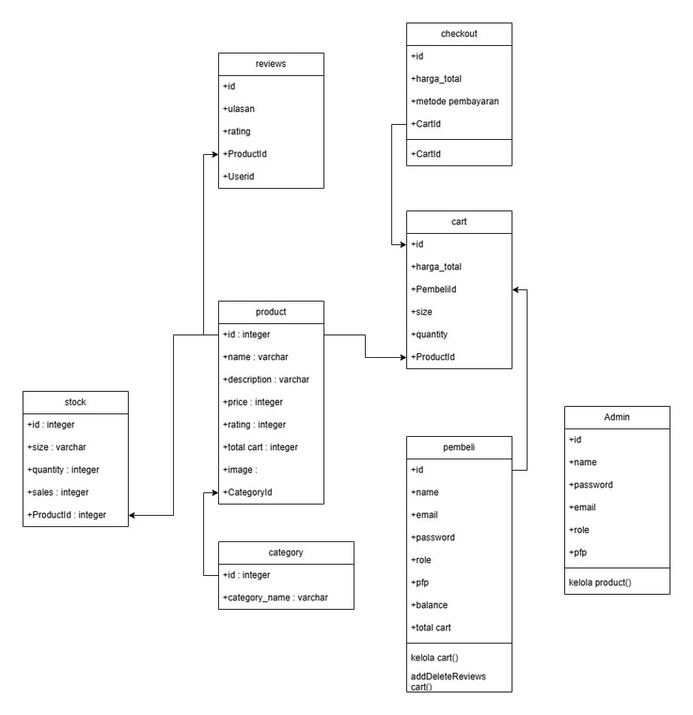
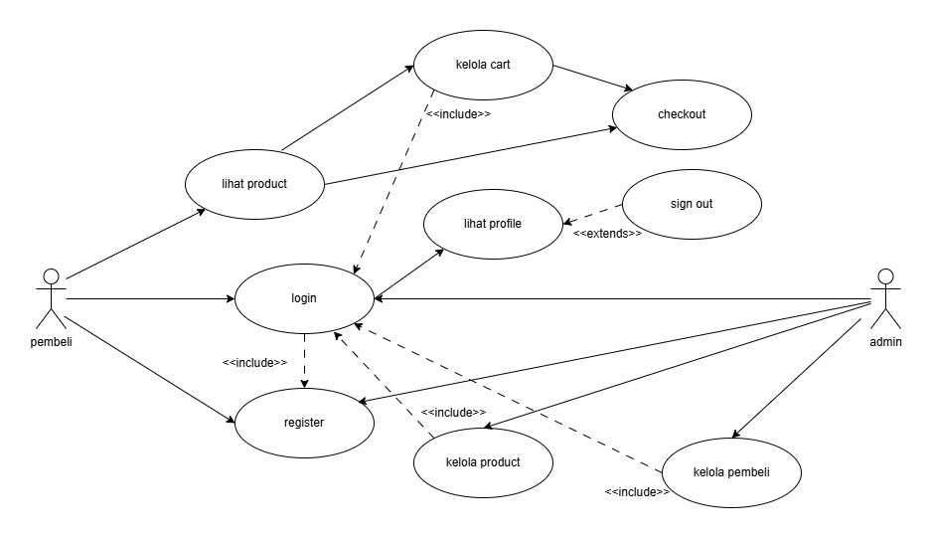
UJI KOMPETENSI
PERSONALIA
E-COMMERCE
UML
CLASS DIAGRAM
USE CASE

Slide 4
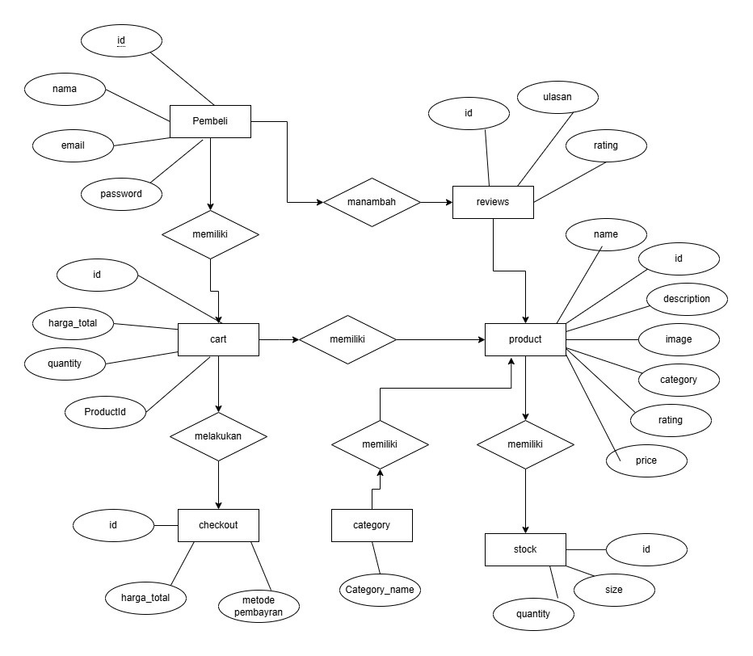
UJI KOMPETENSI
PERSONALIA
E-COMMERCE
UML
ERD

Slide 5
UJI KOMPETENSI
PERSONALIA
E-COMMERCE
FITUR UTAMA
REGISTER & LOGIN
CRUD PRODUCT
CUSTOMISASI PROFILE
NAVIGATION BAR
CART
GROUP BY CATEGORY
MEMBUAT ULASAN

Slide 6
UJI KOMPETENSI
PERSONALIA
E-COMMERCE
STRUKTUR FOLDER BACKNED
CONFIG
MENG KONFIGURASI CODE DENGAN DATABASE
CONTROLLER
MEMBUAT FUNGSI REQUEST DAN RESPONSE DARI CLIENT
MODELS
MEMBUAT TABLE DENGAN SEQUELIZE
ROUTES
MENGATUR ENDPOINT API
INDEX.JS
ENTRY POINT BACKEND, BERISI SETUP SERVER (EXPRESS.JS), KONEKSI DATABASE, DAN ROUTING API.

Slide 7
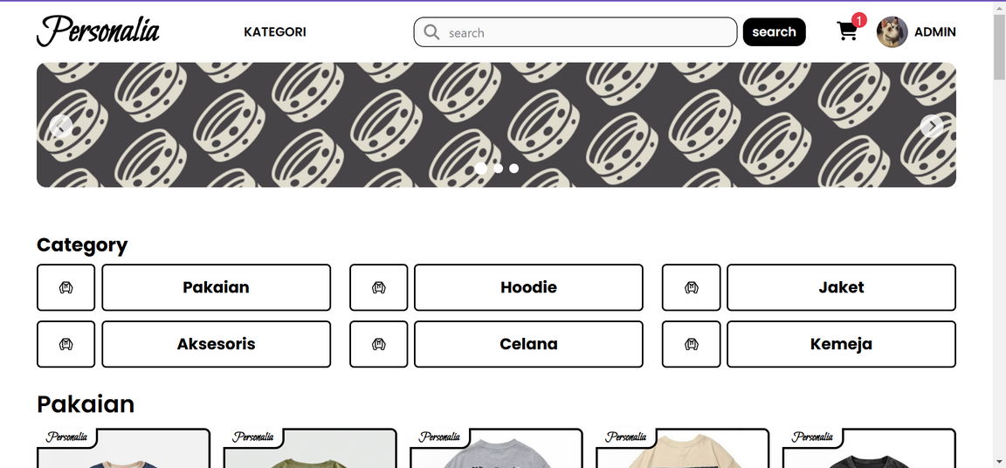
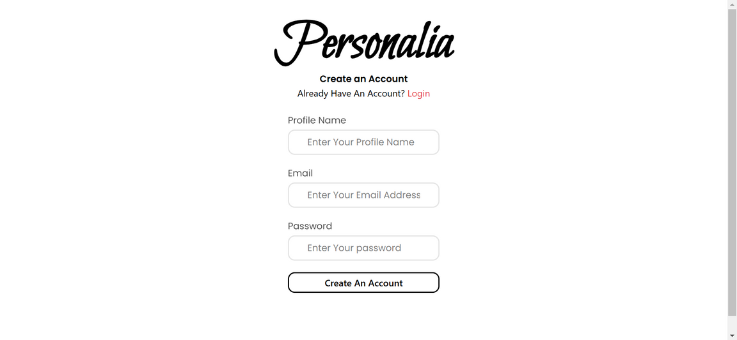
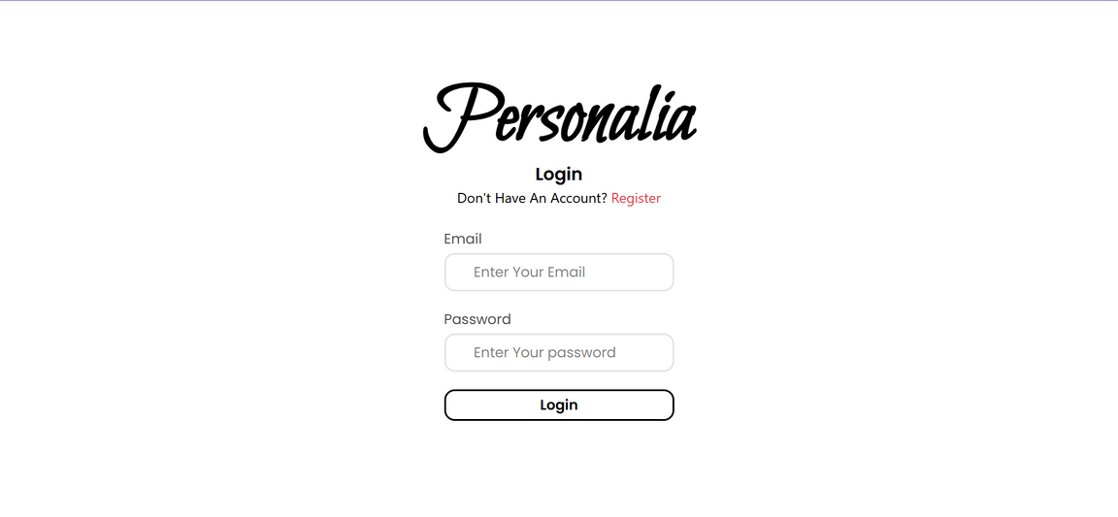
UJI KOMPETENSI
PERSONALIA
E-COMMERCE
DETAIL WEBSITE

Slide 8
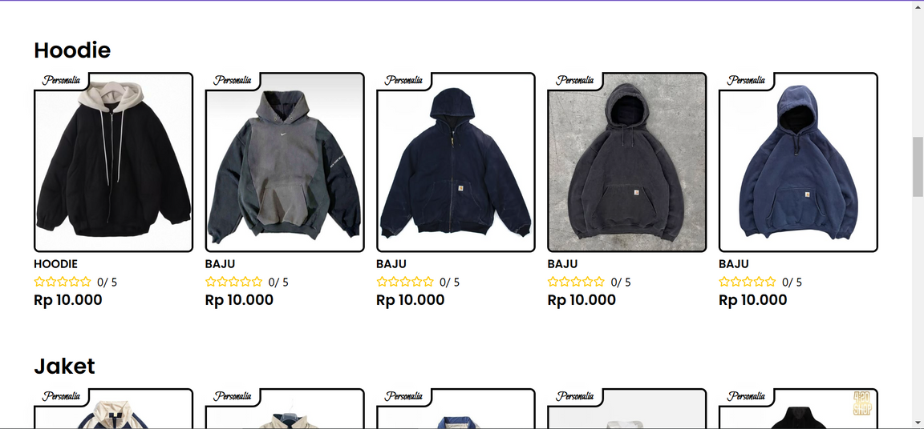
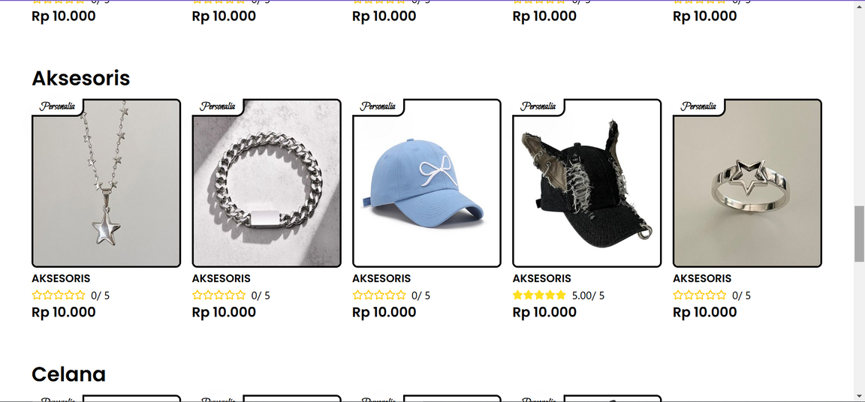
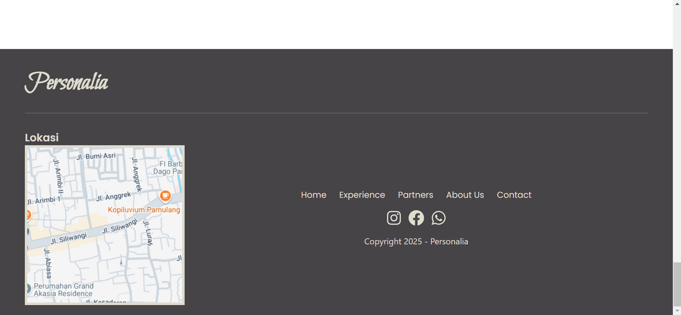
UJI KOMPETENSI
PERSONALIA
E-COMMERCE
DETAIL WEBSITE

Slide 9
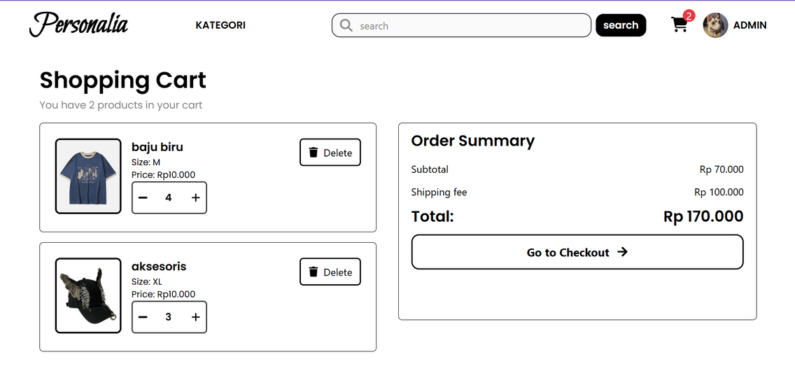
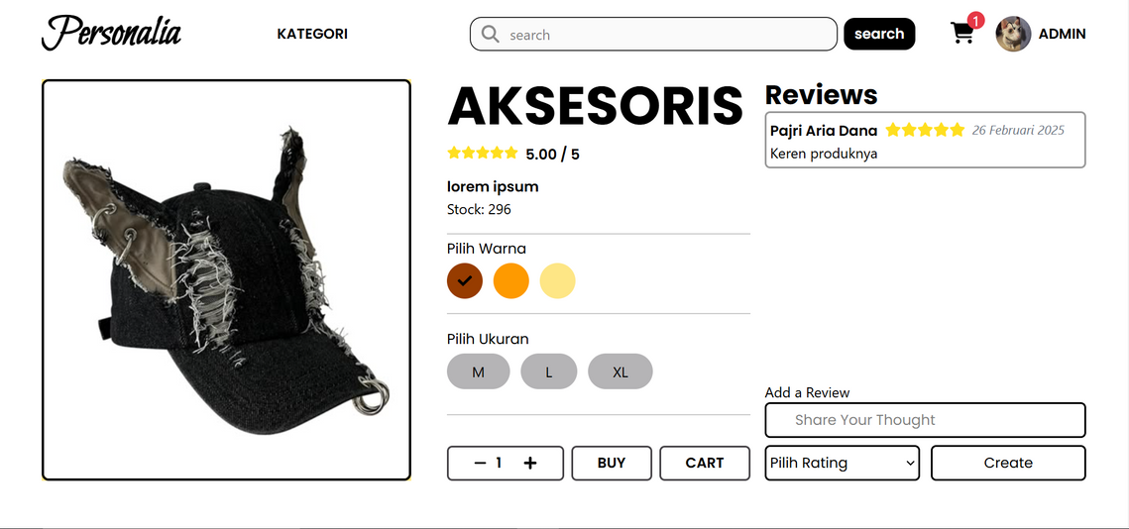
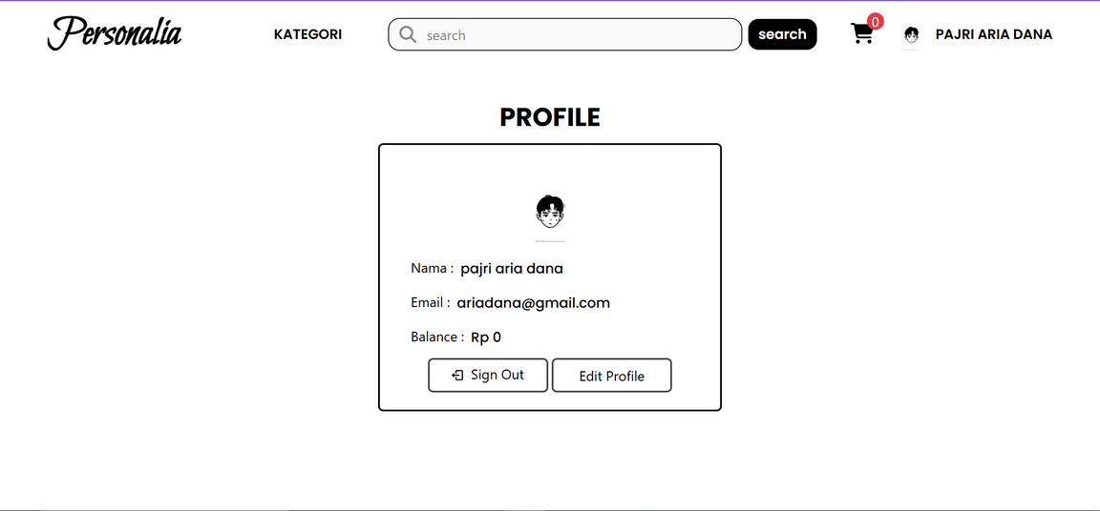
UJI KOMPETENSI
PERSONALIA
E-COMMERCE
DETAIL WEBSITE

Slide 10
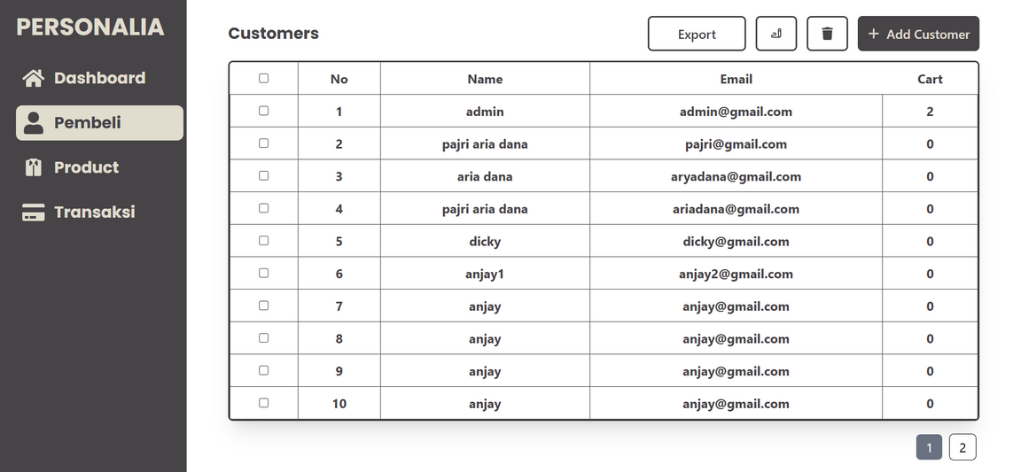
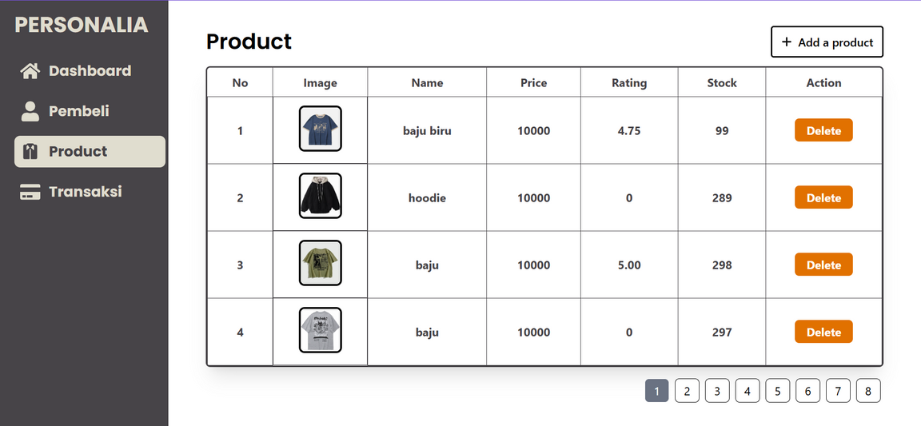
UJI KOMPETENSI
PERSONALIA
E-COMMERCE
DETAIL WEBSITE

Slide 11
UJI KOMPETENSI
PERSONALIA
E-COMMERCE
THANK YOU

